Slide 1
5° Básico Educación Matemática
Profesora Sandra Fuentes M.
E-mail: sandrafuentesm@gmail.com

Slide 2
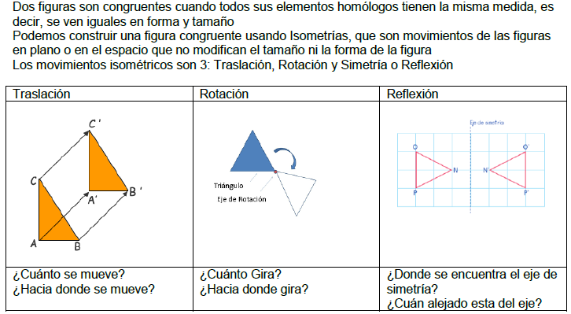
Isometrías y congruencias

Slide 3
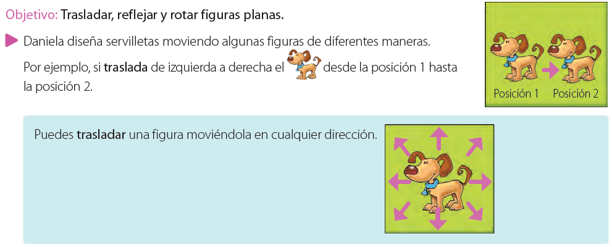
Pág. 128

Slide 4
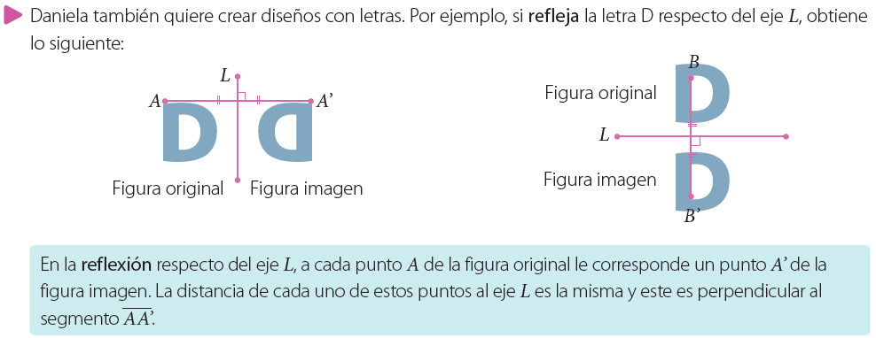
Pág. 128

Slide 5
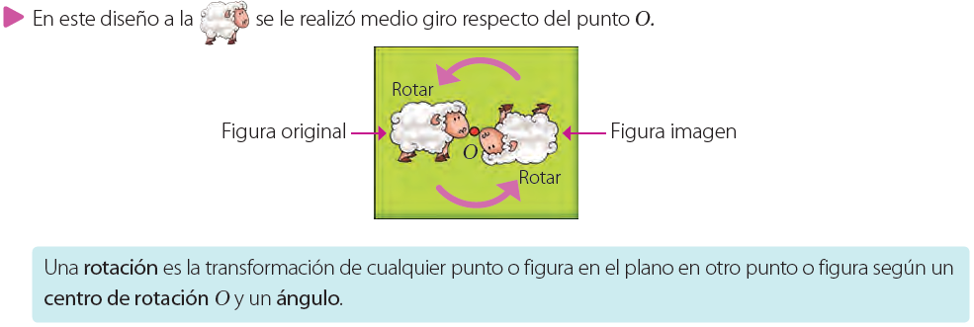
Pág. 128

Slide 6
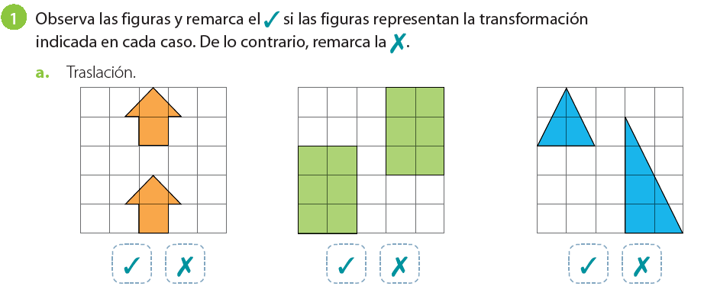
Pág. 129

Slide 7
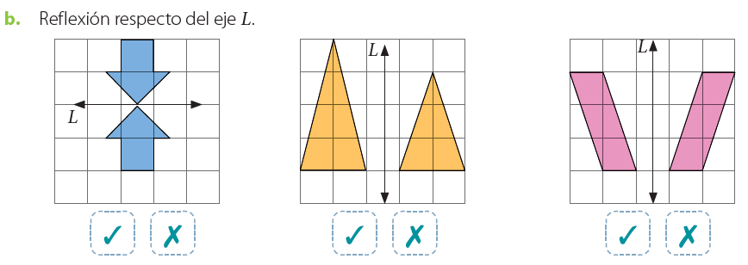
Pág. 129

Slide 8
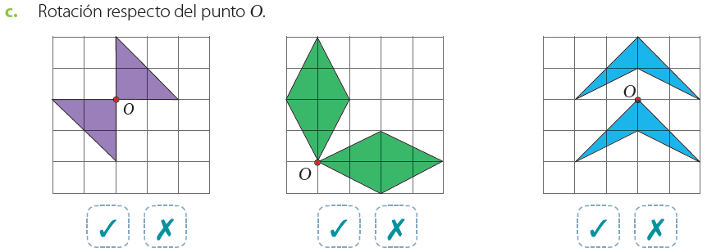
Pág. 129

Slide 9
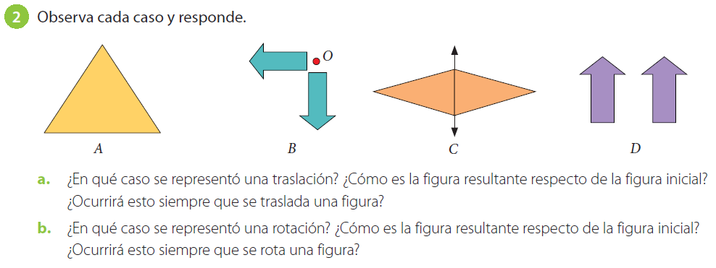
Pág. 130

Slide 10
Pág. 130

Slide 11
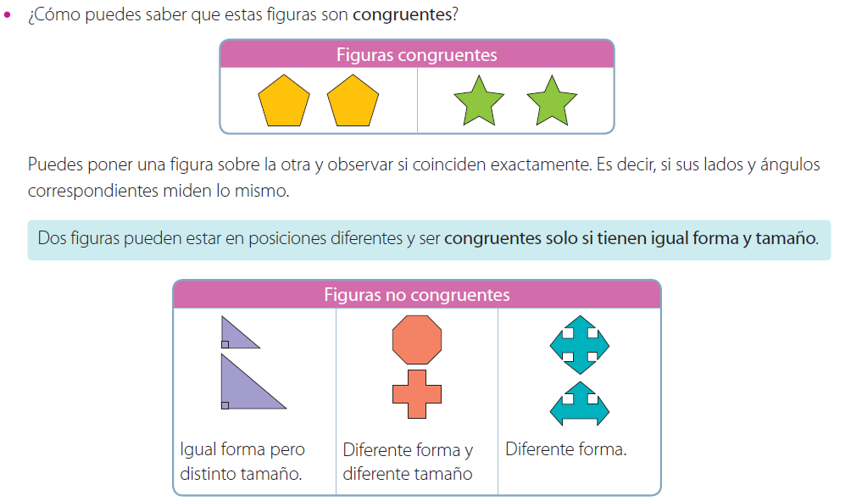
Pág. 130

Slide 12
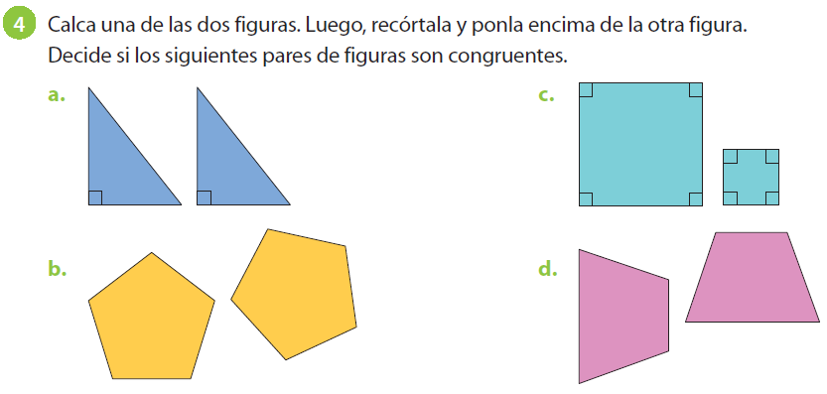
Pág. 131

Slide 13
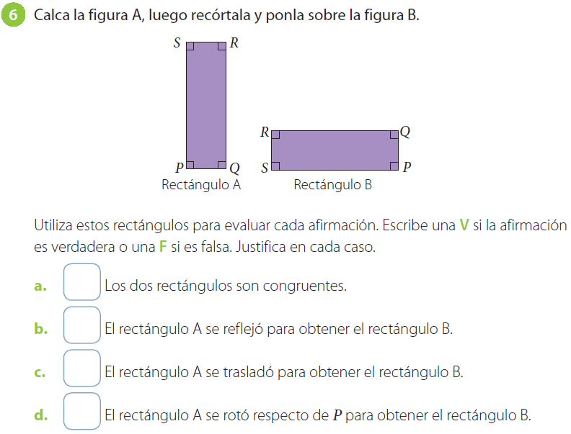
Pág. 131

Slide 14
Pág. 132
Analiza cada situación y responde.
Raquel dibujó un pentágono cuyos lados miden 5 cm. Tomás dibujó un octágono cuyos lados miden 5 cm. Tomás afirma que su figura es congruente con la de Raquel. ¿Está en lo correcto Tomás?, ¿por qué?
b. Pedro y Javiera dibujaron un trapecio cada uno. Javiera dice que su figura es congruente con la de Pedro. Explica cómo puedes comprobar si las dos figuras son congruentes.

Slide 15
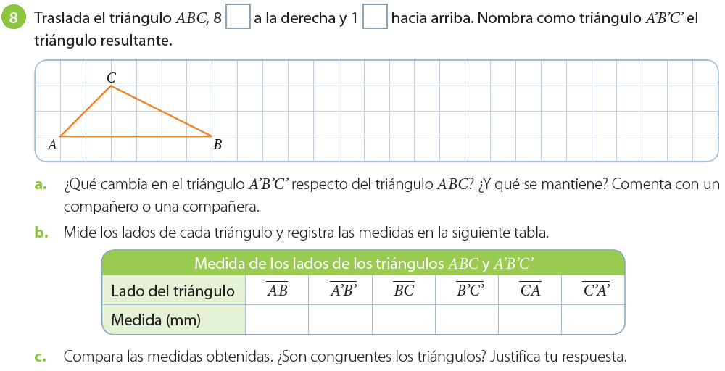
Pág. 132

Slide 16
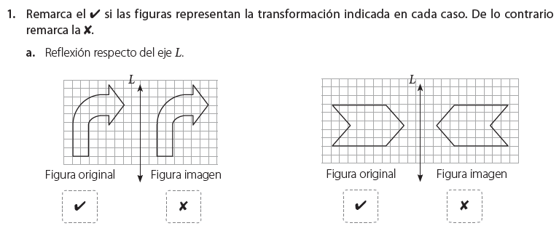
Cuadernillo Pág. 59

Slide 17
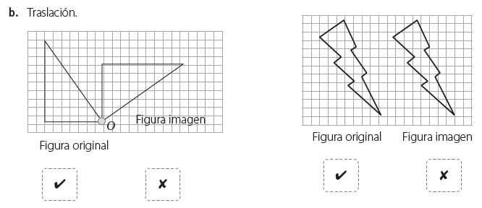

Slide 18
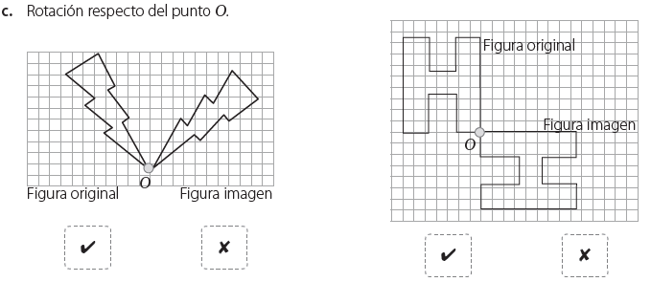

Slide 19
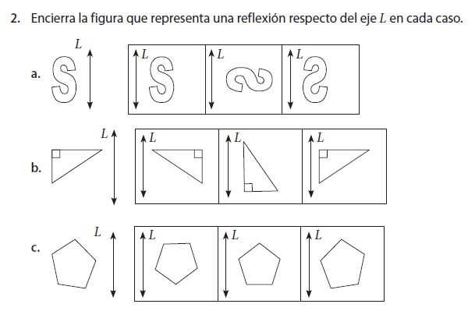
Cuadernillo Pág. 60

Slide 20
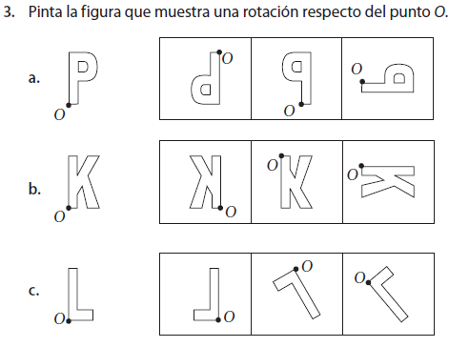

Slide 21
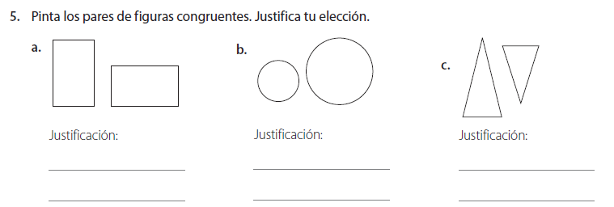
Cuadernillo Pág. 61

Slide 22
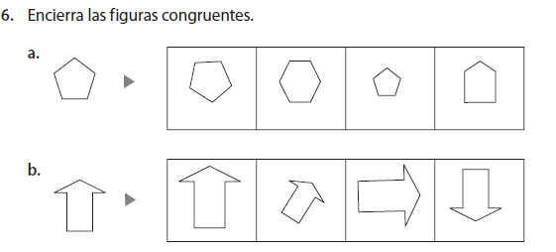

Slide 23
5° Básico Educación Matemática
Profesora Sandra Fuentes M.

